Slide 1
UNIVERSIDAD AUTÓNOMA DEL ESTADO DE HIDALGO
Instituto de Ciencias Económico Administrativas

Slide 2
Área Académica: Comercio Exterior
Tema: Filosofía de la Ciencia
Profesor(a):
M.T.E. Sandra Luz Hernández Mendoza
M.G.A. Theira Irasema Samperio Monroy
Periodo: Enero-Junio 2017

Slide 3
Tema: Filosofía de la Ciencia
Abstract:
The philosophy of science constitutes a field of research relatively young and in constant expansion, a field whose fecundity and relevance respond to the very nature of its object of study. Critical reflection on science, as well as an adequate assessment of its social and environmental impact, require considering the scientific phenomenon in all its complexity, analyzing its various dimensions and contexts.
This interest in the ways of doing science - by scientific activity - arises with the recognition of the profound changes that have marked its historical development, not only at the level of theories but also in the methods and objectives of research.
Keywords: Science, investigation, philosophy

Slide 4
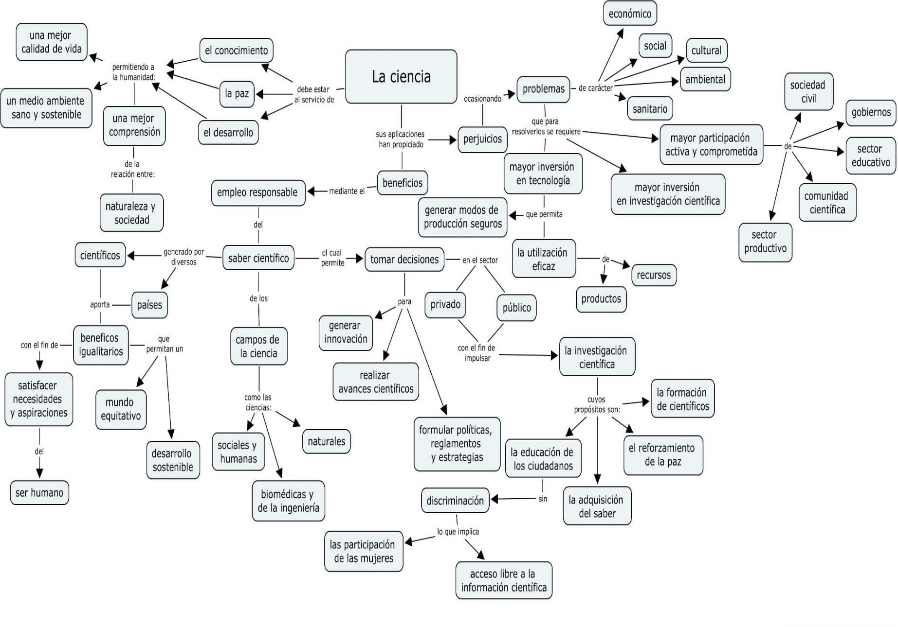
Concepción filosófica de la CIENCIA

Slide 5
¿ Qué es la CIENCIA?
Conjunto de conocimientos objetivos y verificables sobre una materia determinada que son obtenidos mediante la observación, experimentación, explicación de principios y causas, formulación y verificación de hipótesis.
La ciencia se caracteriza por la utilización de una metodología adecuada para el objeto de estudio y la sistematización de los conocimientos.
Enfoque ESTÁTICO
Descripción objetiva y racional.
Enfoque DINÁMICO
Es la actividad que hace el científico.
Es una forma de explicar los fenómenos observados.
Descubre hechos y los agrega al conjunto de información ya existente.
El estado del conocimiento es la base para incrementar la teoría y la investigación científica.
[1]

Slide 6
Características de la CIENCIA
Objetiva
No se contamina de prejuicios, gustos, preferencias o religiones.
Emplea Mediciones
Evita ambigüedades (mucho, poco, suficiente). Los números por sí solos no tienen sentido
Persigue la generalización
Permite predecir antes de conocer. Pretende llevar al futuro el conocimiento de los fenómenos observados.
Se corrige a sí misma
Sistemática
El conocimiento brindado por la ciencia nunca es definitivo. Al contestar una pregunta, plantea muchas más
Procede con orden y de manera lógica, apoyada en el método científico y métodos lógicos.

Slide 7
¿ Qué es la METODOLOGÍA?
Es un vocablo generado a partir de tres palabras griegas:
metà (más allá), odòs ( caminos) y logos (estudio).
Lo que significa el estudio o tratados de los métodos.
También el concepto de metodología hace referencia al plan de investigación que permite cumplir ciertos objetivos en el marco de una ciencia.
[3]

Slide 8
¿ Qué es la METODOLOGÍA?
[2]
1
“Se define, de manera operacional, como el estudio crítico del método, o bien cómo la lógica particular de una disciplina” (Baena, 1980, p9)
2
El método es el procedimiento o serie de pasos que nos llevan a la obtención de conocimientos sistematizados.
3
La técnica es el sistema de supuestos y reglas que permiten realizar algo.
Para realizar una investigación se requiere del método y la técnica.

Slide 9
¿Qué es la INVESTIGACIÓN?
[4]
“Es una serie de pasos que dan respuesta lógica a una pregunta específica”. (Baena, 1980, p 9).
Es el Proceso mediante el cual se manejan ideas, conceptos o símbolos con el propósito de obtener un conocimiento sistematizado.
[5]

Slide 10
¿QUÉ ES INVESTIGAR?
Es un proceso mediante el cual se obtiene información para responder una pregunta o curiosidad.
¿QUÉ ES UN PROCESO?
Fases sucesivas de un fenómeno en el cual los elementos que lo conforman interactúan y se complementan entre sí.
[6]
[7]

Slide 11
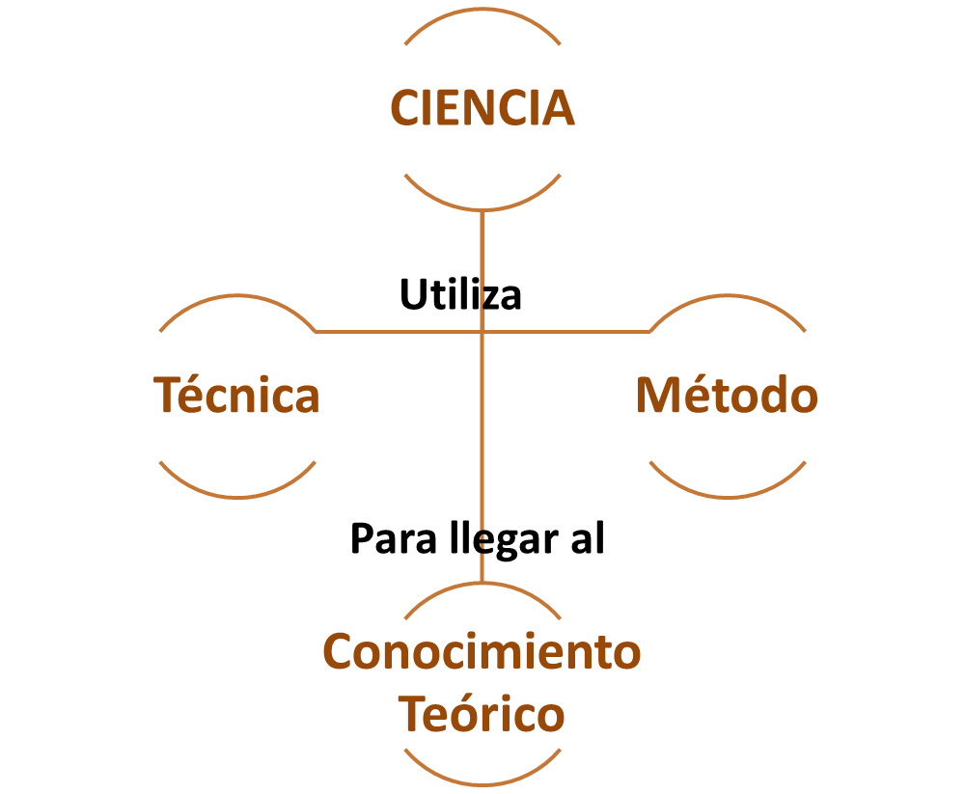
Elementos del Proceso de INVESTIGACIÓN

Slide 12
¿Qué es TÉCNICA?
Es el conjunto de instrumentos y medios a través de los cuales se recorre el camino de la investigación – el método -.
¿Qué es el Método?
[8]
Etimológicamente la palabra método proviene del término griego “methodus” que significa el camino hacia algo.
Es el camino más adecuado para lograr un fin.
En la investigación es el objetivo del conocimiento.
[9]

Slide 13
¿Qué es TÉCNICA?
Es el conjunto de instrumentos y medios a través de los cuales se recorre el camino de la investigación – el método -.
[8]
¿Qué es el Método?
Etimológicamente la palabra método proviene del término griego “methodus” que significa el camino hacia algo.
Es el camino más adecuado para lograr un fin.
En la investigación es el objetivo del conocimiento.
[9]

Slide 14
Teoría del conocimiento
La teoría filosófica del conocimiento comprende dos partes:
Teoría general del conocimiento (GNOSEOLOGÍA)
GNOSIS=Conocimiento
Busca una explicación filosófica del conocimiento humano
Teoría especial del conocimiento (EPISTEMOLOGÍA)
Tiene por objeto el estudio del conocimiento científico
El conocimiento científico posee rasgos esenciales: la racionalidad y objetividad.
¿Es posible conocer?¿Podemos tener la seguridad o no de lo que conocemos?
Dogmatismo, Escepticismo, Relativismo, Subjetivismo, Criticismo, Pragmatismo

Slide 15
Teoría del conocimiento
Dogmatismo
Hace referencia a la admisión de dogmas.
Escepticismo
Afirma que no hay ningún saber firme y que jamás puede encontrarse una opinión absolutamente segura.
Relativismo
Afirma que el hombre es la medida de todas las cosas.
Un dogma es una proposición o enunciado que debe aceptarse por sí misma y manifiesta una actitud carente de crítica
No hay conocimientos absolutos, definitivos, todo es relativo a y para.

Slide 16
Teoría del conocimiento
Subjetivismo
Afirma que la verdad depende de la experiencia y las circunstancias de cada sujeto.
Criticismo
Afirma que la razón humana puede conocer la verdad, pero es necesario someter a un examen y a una crítica todo conocimiento antes de aceptarlo.
Pragmatismo
El hombre a través de la práctica deduce la verdad y la validez del conocimiento.

Slide 17
Clases de Conocimiento Humano
Conocimiento Empírico.
Es aquel que se obtiene a través de la experiencia, de la relación con la realidad.
Conocimiento Científico.
Es el producto de la investigación sobre las leyes y principios que rigen la naturaleza, la sociedad y la constitución física de todos los seres para poder controlarlos y obtener de ellos mayor utilidad.
Conocimiento Filosófico.
Descubre las causas últimas y los primeros principios de la realidad, indaga por el sentido de la existencia tanto del hombre como de los demás seres.
Conocimiento Técnico.
Se obtiene del estudio dela manera como están estructuradas las cosas

Slide 18
Rasgos esenciales del
CONOCIMIENTO CIENTÍFICO
Conocimiento RACIONAL
Esta formado por conceptos, juicios y raciocinios, no por creencias, imágenes y sentimientos
Conocimiento OBJETIVO
Se acerca a la verdad fáctica por verificar la adaptación de las ideas a los hechos mediante el control y la reproducción (Observación y Experimento)

Slide 19
Características del CONOCIMIENTO
Es fáctico, parte de los hechos, los describe tal y como son.
Trasciende los hechos, no se queda en la simple observación de los hechos, elabora teorías e hipótesis
Es Analítico, Especializado, Verificable, Explicativo, Predictivo, Universal, Claro y Preciso

Slide 20
Paradigmas de la Investigación
¿Qué es un PARADIGMA?
Thomas Kuhn:
“Conjunto de prácticas que definen una disciplina científica durante un periodo específico de tiempo”.
La palabra Paradigma proviene del griego paradeigma y el latín paradigma, cuyo significado es ejemplo o modelo.

Slide 21
Referencias de Imágenes
[1] http://www.exactas.unca.edu.ar/revista/img/Logo_CIENCIA.gif
[2] http://excelenciaemprojetos.com/wp-content/uploads/2015/05/trabalho-640x393.jpg
[3] http://www.kemp.es/wp-content/uploads/2012/05/Slide-51-Metodolog%C3%ADa.jpg
[4]http://4.bp.blogspot.com/-1f52v1b1rMw//QGHL3sLPpmc/s1600/Tejido-creativo-investigacion1.png
[5] http://lacomunidad.elpais.com/blogfiles/sibyllanetcom/1210028250_extras_ladillos_1_0.jpg
[6]http://www.adalimas.com/marketingmultinivel/wp-content/uploads/2013/11/imagenes-DTW-78.jpg
[7]http://image.slidesharecdn.com/elprocesodeinvestigacin-1pp01/95/el-proceso-de-investigacin-1-728.jpg?cb=1302298164
[8] http://www.metaaprendizaje.net/IMG/IMG%20online/IntroIndex.png
[9] http://www.imam.com.br/logistica/images/stories/edicoes/ed.250/melhores-metodos-1.jpg

Slide 22
Referencias Bibliográficas y/o Electrónicas
Beuchot Mauricio (2014). La Filosofía en el siglo XXI, algunas corrientes. Seminario de Hermenéutica, Instituto de Investigaciones filológicas, UNAM. Recuperado y consultado el 19 de marzo de 2017 de: http://biblioteca.itam.mx/estudios/111-120/111/000259869.pdf
Corrientes filosóficas y sus representantes. Universidad Nacional de Tumbes. Recuperado y Consultado el 19 de marzo de 2017 de: https://prezi.com/okgah7i5ohz5/corrientes-filosoficas-y-sus-representantes/
Salgado González (s/f). Corrientes Filosóficas del siglo XX. IES Isabel de Castilla (Ávila)- Depto. de Filosofía. Recuperado y consultado el 19 de Marzo de 2017 de: http://guindo.pntic.mec.es/ssag0007/filosofica/CorrientesfilosoficasXX.pdf

